Slide 1

Onkofertilitetni postupci
Prof.dr.sc. Marina Šprem Goldštajn
Medicinski fakultet Sveučilišta u Zagrebu
Klinika za ženske bolesti i porode
Notes:
Zahvaljujući novim protokolima liječenja oboljelih od zloćudnih bolesti, značajno je dulje preživljenje, pa se sve više pozornosti posvećuje različitim aspektima kvalitete života djece, mladih žena i muškaraca. Kao što znamo neplodnost je jedna od nuspojava primjene citotoksičnog i radijacijskog liječenja. Stoga ne čudi da se razvija poseban dio medicine pod nazivom onkofertilitet koji se bavi problemima očuvanja plodnosti u onkoloških bolesnika razvojem i primjenom novih sigurnih i učinkovitih metoda očuvanja plodnosti.

Slide 2

REPRODUKTIVNA TEHNOLOGIJA
PORAST UČESTALOSTI ZLOĆUDNIH BOLESTI U REPRODUKCIJSKO DOBA
ZNAČAJNO BOLJE PREŽIVLJENJE I STOPE IZLJEČENJA
PACIJENT : POTREBE KVALITETA ŽIVOTA
PRIJEVREMENA MENOPAUZA
NEPLODNOST
1/1000 ODRASLIH
PREŽIVJELI ZLOĆUDNU BOLEST U DJETINJSTVU

Slide 3
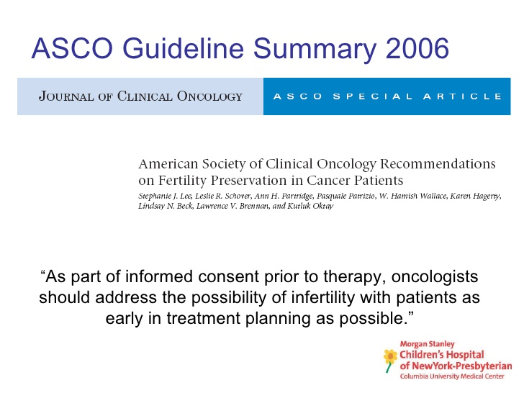

Slide 4
Savjetovanje – očuvanje plodnosti
Rizik neplodnosti
  Da li su potrebne metode očuvanja plodnosti?
  Kada ? Prije ili poslije terapije?
Metode očuvanja plodnosti
Barijere
IVF prije početka kemoterapije i krioprezervacija
IVF poslije završetka kemoterapije – „poor responderi”

Slide 5
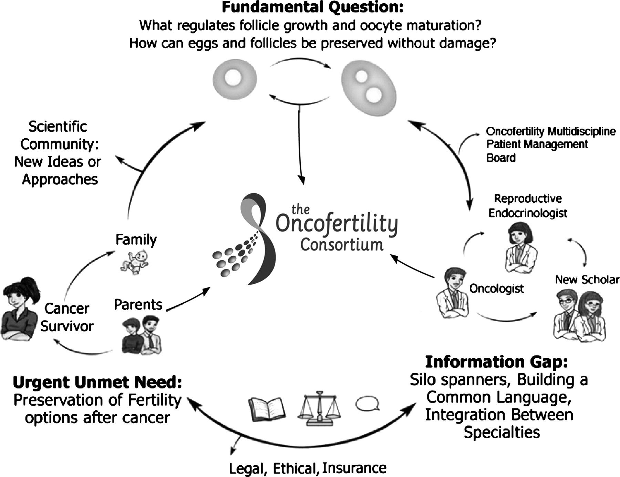

ONKOFERTILITETNI KONZORCIJ – MULTIDISCIPLINARNI PRISTUP U OČUVANJU PLODNOSTI
Ross K JNCI J Natl Cancer Inst 2008;100:457-458
© Oxford University Press 2008.
Notes:
The Oncofertility Consortium takes a multidisciplinary approach to preserving the fertility of cancer patients.

Slide 6
ONKOFERTILITETNI KONZORCIJ – MULTIDISCIPLINARNI PRISTUP U OČUVANJU PLODNOSTI
???
Ross K JNCI J Natl Cancer Inst 2008;100:457-458
© Oxford University Press 2008.
Notes:
The Oncofertility Consortium takes a multidisciplinary approach to preserving the fertility of cancer patients.

Slide 7
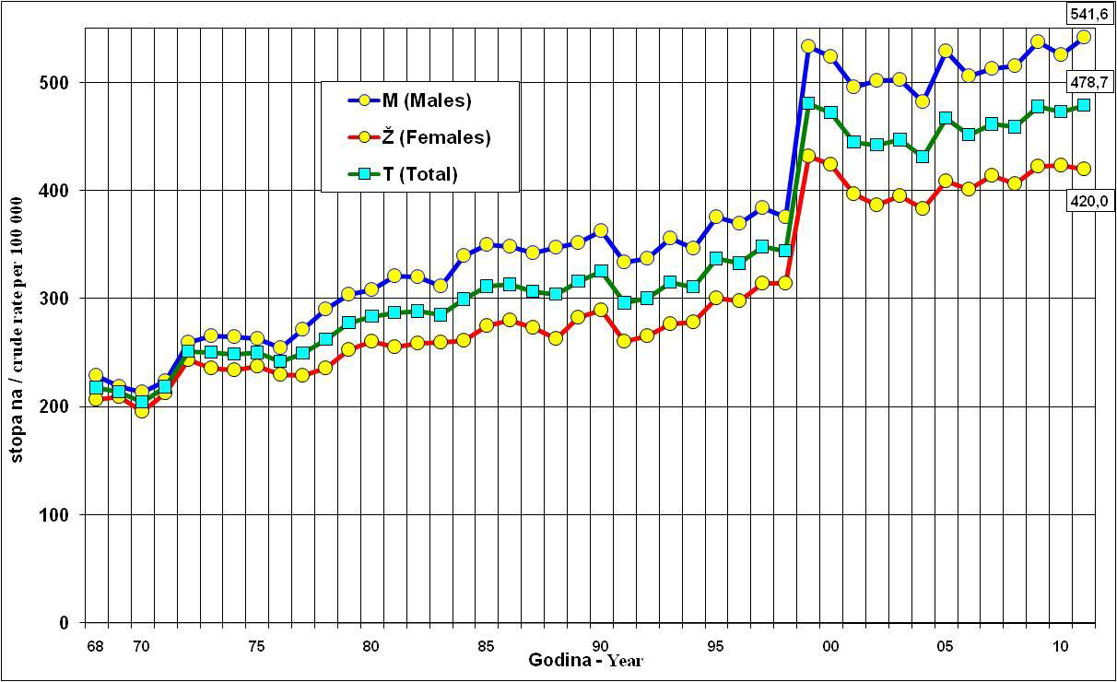
STOPE INCIDENCIJE RAKA U HRVATSKOJ PREMA SPOLU, 1968 – 2011.

Slide 8
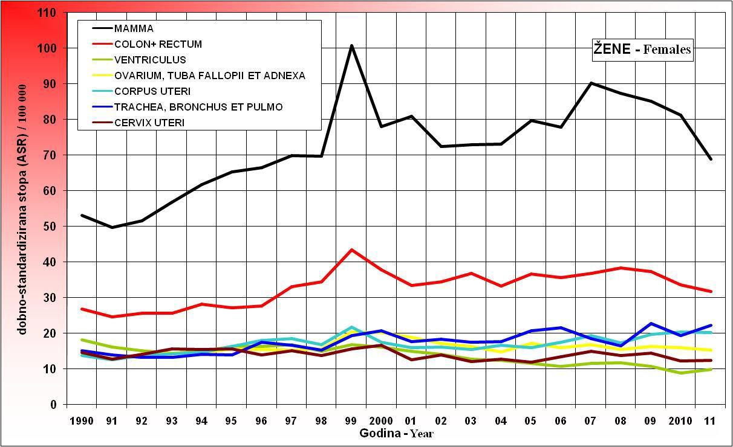
Najčešća sijela raka u žena prema dobi -2011.
Godine | Zloćudna bolest
0-9 | mozak, bubreg i limfatična leukemija
10-19 | Hodgkinova bolest, štitnjača, mozak
20-29 | Štitnjača, Hodgkinova bolest, jajnik
30-39 | Dojka, cerviks, štitnjača
40-49 | Dojka, cerviks, štitnjača
50-59 | Dojka, korpus uterusa, traheja, bronh i pluća
60-69 | Dojka, korpus uterusa, kolon
70-79 | Dojka, kolon, korpus uterusa
80 i više | Dojka, kolon, traheja, bronh i pluća
Hrvatski zavod za javno zdravstvo, Registar za rak, 2011., Bilten 2013.

Slide 9
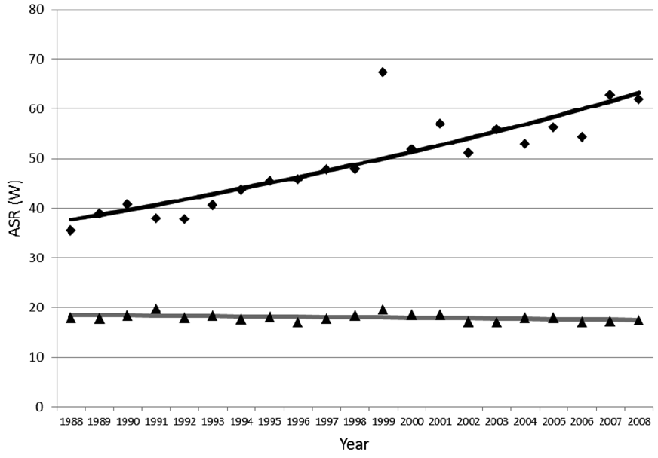
Breast cancer incidence/mortality 1988-2008. in Croatia
2472
1220
25% premenopauza
15-20% reprodukcija
670
902
Figure 1. Joinpoint analysis of incidence and mortality of breast cancer
in Croatia, 1988-2008. Rhomb – incidence; triangle – mortality; ASR (W) –age-standardized rate per 100 000 (using world standard population). Hrvatski registar za rak, 2008.

Slide 10
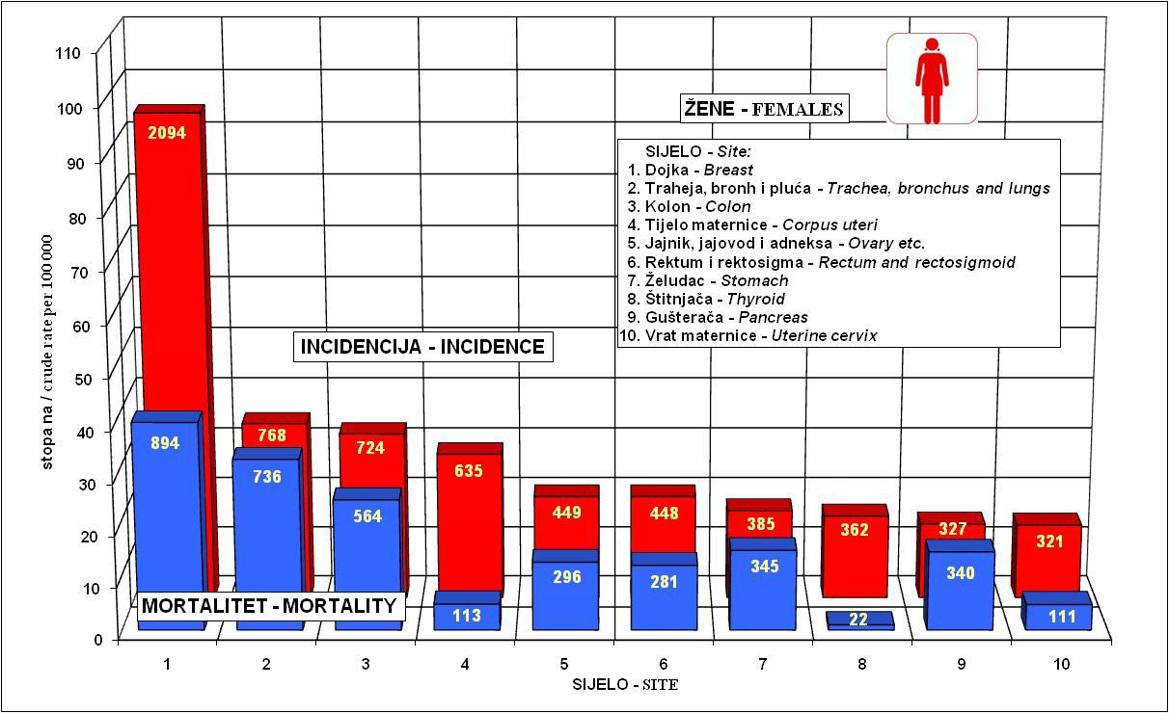
NAJČEŠĆA SIJELA RAKA U HRVATSKOJ 2011. GODINE PREMA SPOLU
Bilten br 36, HZJZ, 2013.
315
Najčešća maligna bolest u žena reproduktivne dobi
1 na 228 žena razvit će rak dojke prije 40 – te godine
15% svih oboljelih – manje od 40 godina

Slide 11
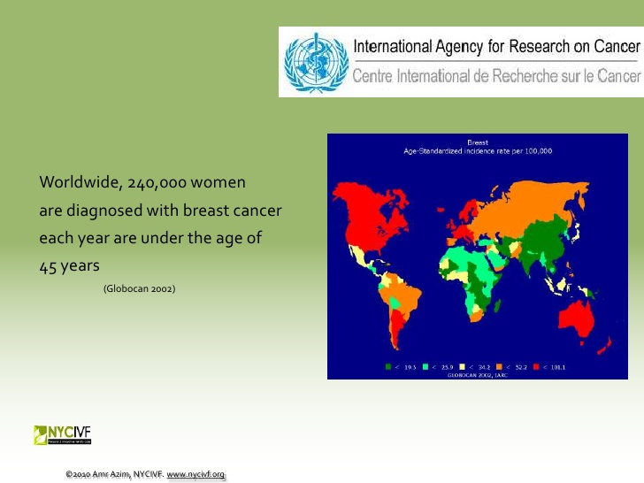

Slide 12
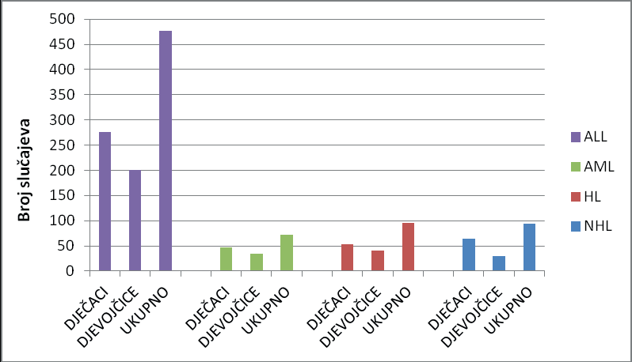
Leukemije i limfomi zajedno čine oko 40% svih malignoma u dobi do 18 godine.
Razdioba bolesnika prema dijagnozama i spolu u razdoblju od 1992-2010. g.
Izvor:Bilten KROHEMA – svibanj 2013;Vol. 5, br. 1

Slide 13
Čimbenici rizika
Dob
Plodnost prije početka liječenja
Tip bolesti
Liječenje – vrsta, doza, lokacija
Radijacija – izravno jajnici i uterus, kranijalno
Kemoterapija
Alkilirajući agensi
Kirurgija jajnika i uterusa

Slide 14
KEMOTERAPIJA
Gonadotoksičnost
NAJVIŠI RIZIK
ZNAČAJAN RIZIK
UMJERENI
ILI BEZ RIZIKA
CIKLOFOSFAMID
KLORAMBUCIL
MELFALAN
BUSULFAN
PROKARBAZIN
CISPLATINA
ADRIAMICIN
BLEOMICIN
AKTINOMICIN D
VINKRISTIN
METOTREKSAT
5 FLUORO URACIL

Slide 15
Kemoterapija - gonadotoksičnost – amenoreja nakon 1 g.
< 40 g - nastup amenoreje nakon 6-16 mjeseci
> 40 g. – brži nastup amenoreje nakon 2-4 mjeseca
Kemoth <40 g. Dob >40 g.
CMF 50-77% 83-98%
AC 13% 57-63%
AC+taxan 61% 84%
CAF/CEF 23-47% 80-89%
TAC 62%
CMF 12 tj → 55% / 36 tj → 83% amenoreja
Bines et al, J.C.O.,1996
ASCO, J.C.O.,2006
Parulekar, J.C.O.,2005

Slide 16
Gonadotoksičnost kemoterapije
Destrukcija granuloza stanica
oocita
Pad produkcije E₂, Inhibina, AMH
povišena regrutacija folikula
Porast FSH
Najviša osjetljivost
na kemoterapiju
aromataza
f. rasta TGF_{β}, IGF
aktivira autokrinu i parakrinu aktivnost

Slide 17
Funkcija jajnika
Neravnoteža hormona
Oštećena funkcija uterusa, cerviksa, jajovoda
Najosjetljivije oocite, granuloza stanice
Pad broja primordijalnih folikula
Pad ovarijske rezerve
Oligo/amenoreja
Prijevremena menopauza
  Fibroza, vaskularna insuficijencija
  Nepovoljan okoliš za implantaciju

Slide 18
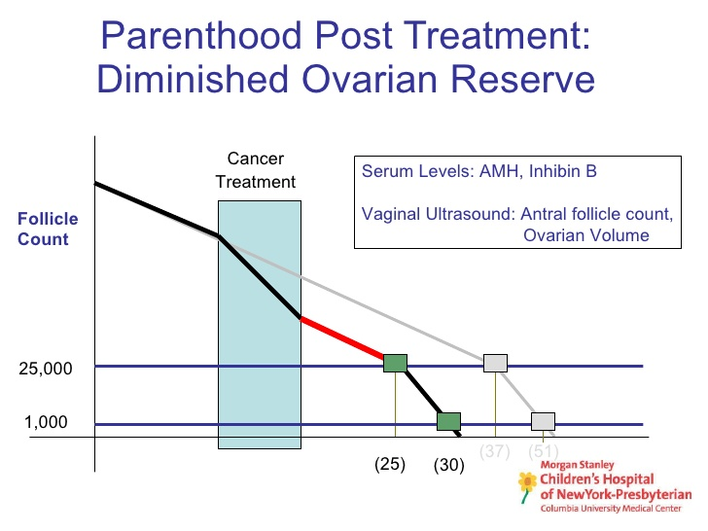
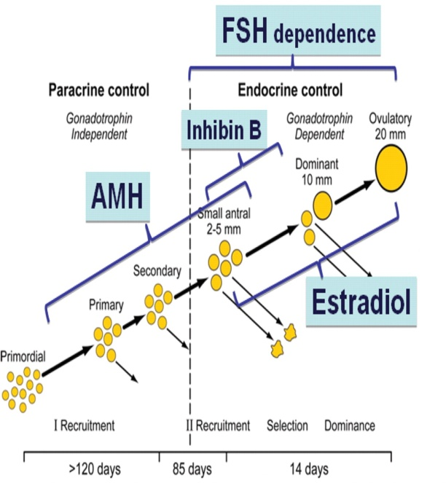
Smanjena ovarijska rezerva
Liječenje
Serumska razina FSH, E2, AMH, inhibin B
UZV – AFC, volumen jajnika
AFC

Slide 19
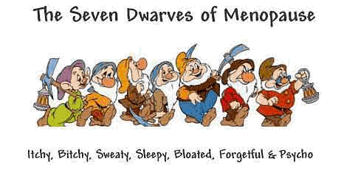
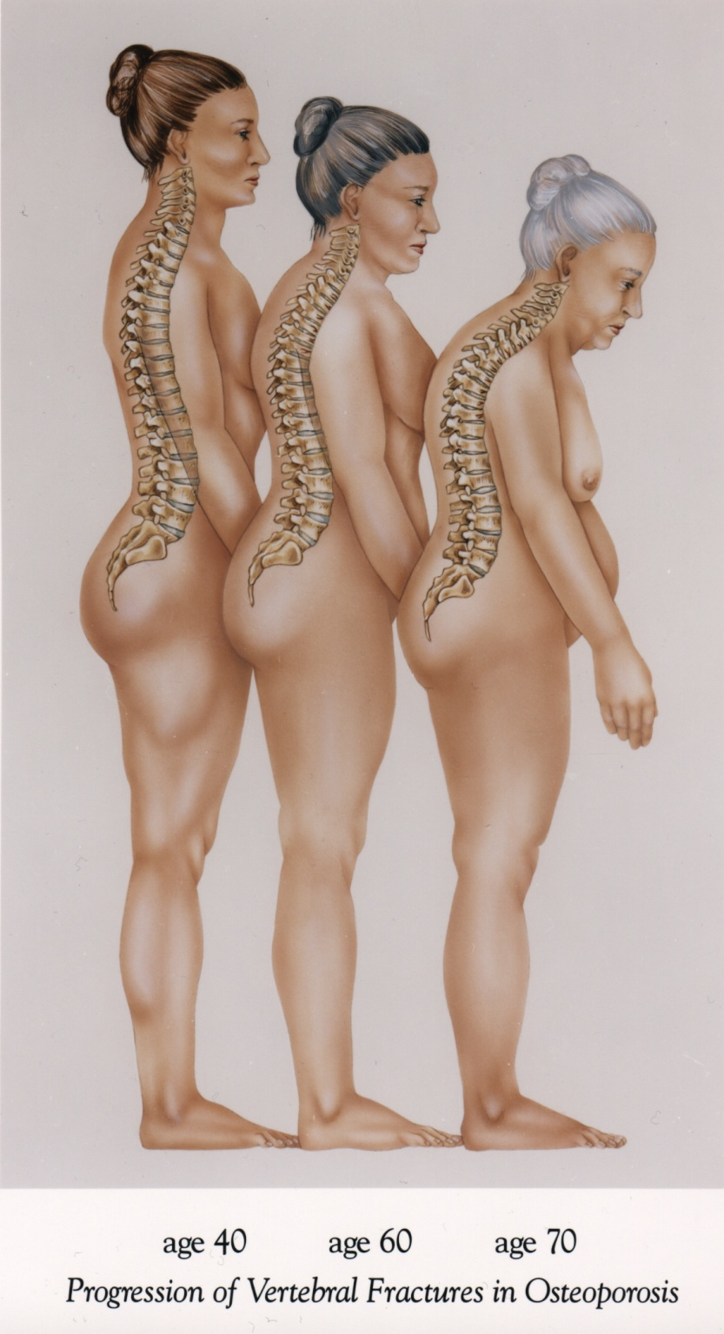
Posljedice ijatrogene prijevremene menopauze
Kratkoročne
Dugotrajne
Vazomotorni simptomi
Vaginalni simptomi
Disfunkcija donjeg urotrakta
Psihoseksualna disfunkcija
Poremećaji raspoloženja i spavanja
Prijevremena smrt
Kardiovaskularna bolesti
Neurološke bolesti
Osteoporoza
Kognitivne disfunkcije
Neplodnost
Notes:
Women with POF are at a greater risk of a range of health issues, including osteoporosis, estrogen deficiency (hot flushes, vaginal dryness, etc.) and heart diseases.
These POF-related issues can usually be managed well with hormonal replacement. However, in an infertility context, POF poses a challenge, as the loss of ovarian function means that the probability of pregnancy in women with POF is greatly reduced.

Slide 20
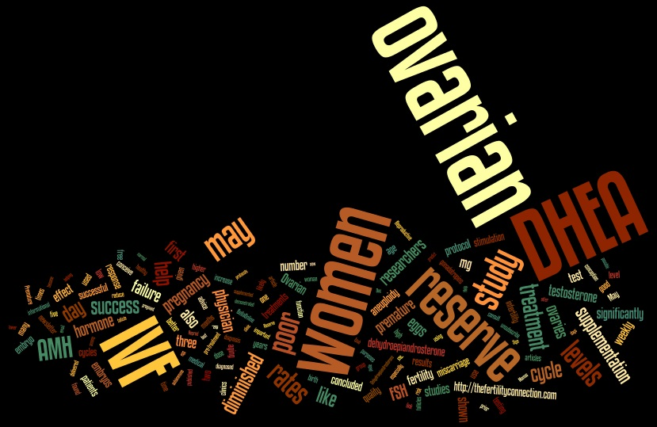
Kada „ promjena” stigne prerano…
Nagli nastup postmenopauze – iznenadni i jaki simptomi

Slide 21
Očuvanje plodnosti - žene
Dob
Vrsta liječenja ( kemo i/ili iradijacija)
Tip i klinički stadij bolesti, rizik metastaziranja u jajnike
Partner
Vrijeme !
Indukcija ovulacije
Hormonska ovisnost tumora
Da li privremeno povišeni E2 povisuje rizik za ca/recidiv

Slide 22
Liječenje premenopauzalnog raka dojke: očuvanje plodnosti
Ima smisla samo onda ako intervencije i
trudnoća ne utječu na recidiv ili novi
primarni rak!
10 godina rizik nakon liječenja
najviši rizik za recidiv 2-3 godine poslije kemoth.
nakon 3 godine
- 10% godišnji rizik lnd i receptor
- manji rizik kod receptor
kemoth. povisuje rizik za fetalne anomalije
zastoj rasta fetusa i spontani pobačaji?
+
+
-
ne

Slide 23
Metode očuvanja plodnosti
1. Smrzavanje zametaka (embrija)
2. Smrzavanje jajnih stanica (oocita)
3. Smrzavanje tkiva jajnika
- kasnija retransplantacija
4. Analozi gonadotropnog releasing hormona (GnRH)
- uz kemoterapiju
5. Transpozicija jajnika
- kod Ra terapije
6. Donacija oocita

Slide 24
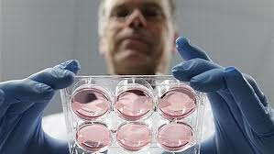
Kriopohrana zametka
Standardni i provjereni postupak
Preživljenje/ embrij 35-90%
Implantacija 8-30%
Kumulativni “pregnancy rate” 60%
Ograničenja - partner ili donor, postpubertet
Stimulacija- visoka razina E2
odgoda početka liječenja
Nije moguća ako kemoterapija počinje odmah , ovarijska stimulacija kontraindicirana zbog tipa Ca
Kontraindicirana kod E pozitivnih tumora – visoka doza E2
Etičko pitanje : što s embrijima ako pacijent umre ??

Slide 25
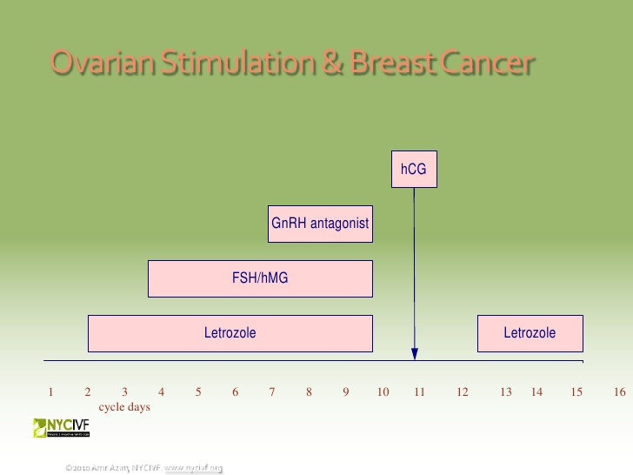
Protokoli stimulacije – rak dojke
prirodni ciklus → 40% bez ET
- mali broj kvalitetnih embrija
- niska uspješnost (15-20% PR)
inducirana višestruka folikulogeneza
- FSH → razina E₂ 10-20x viša
- Tamoxifen – 2x više embrija / inhibira E₂ u dojci (ER)
- Letrozol
- kombinacije
- Tamoxifen+FSH → viši E₂
- Letrozol+FSH → nizak E₂
In vitro maturacija (IVM) ⇒ kod PCOS

Slide 26
Rak dojke: očuvanje plodnosti s kriopohranom zametaka
KONTROLA CIKLUSA
Indukcija ovulacije
Prirodni ciklus → E₂=200 pg/ml → 60% 1E
Tamoxifen → E₂=419 pg/ml → 90% 1,6E
Tam+FSH → E₂=1182 pg/ml → 90% 3,8E
Letrozol → E₂=280 pg/ml → 90% 2,1 E
Letrozol+FSH → E₂=380 pg/ml → 96% 5,3E
Indukcija ovul
5-13 d
Aspiracija
oocita
ICSI
KRIOPOHRANA
u 2PN stadiju

Slide 27
Rak dojke: očuvanje plodnosti IVF i kriopohrana
Razmak operacija – kemoterapija 5-6 tjedana
Indukcija ovulacije
11,5 dana
Prvi pregled – aspiracija oocita
33,3 dana
Kirurgija - kemoterapija
46,8 dana
Indukcija ovulacije i IVF + kriopohrana
ne odgađa liječenje raka dojke!
Modrigano, Am. J. Surg, 2007

Slide 28
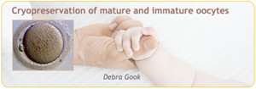
Krioprezervacija oocita – od 1986.
Zloćudne bolesti u djetinjstvu i predpubertetu
Mlade žene bez partnera
Etički, moralni i religijski aspekt
Estrogen negativni tumori – leukemija, limfomi, štitnjača
Rak dojke i novi protokoli stimulacije u Estrogen pozitivnih tumora ( tamoksifen i letrozol) – nizak E2 i bolji rezultati u broju oocita
Adekvatni protokol stimulacije i kriopohrana oocita(vitrifikacija) – izvrsno preživljenje i klinički ishod u odnosu na svježe oocite
Zračenje zdjelice

Slide 29
Prednosti i nedostaci
Ne zahtjeva sjeme
Stopa trudnoće po ET u porastu ( 8% - 57%)
Oocite osjetljivije na krioozljedu od zametka
Ovarijska stimulacija – ne za prepubertet
Odgoda liječenja

Slide 30
Cobo A. Clin Transl Oncol 2008
Krioprezervacija oocita
Distribucija oocita, preživljenje i stopa fertilizacije
Total oocytes, N 797 Mature (MII) oocytes, N(%) 693 (86.9) Immature MI oocita, n(%) 47 (5.9) Immature GV oocytes 57 (7.2) Survival N(%) 666 (96.1) Injected oocytes, N 666 Normal fertilisation N(%) 487 (73.1) Abnormal fertilisation N(%) 34 (5.1) Degenerated oocytes N(%) 40 (6.0)
Clinical outcome of vitrified oocytes
No embryo transfers 57 Embryo transferred (Mean±SD) 1.9 ± 3.7 Pregnancy rate 36/57 (63.2) Implantation rate 45/117 (38.5) Multiple pregnancy 11/36 (30.5) Miscarriage rate 6/36 (16.6) Biochemical pregnancy 5/36 (13.9) No live birth 28

Slide 31
Smrzavanje tkiva jajnika
izbor – predpubertet, nemogućnost odgode kemoterapije,
bez partnera, visoki rizik za akutno POI
Prednost – nema stimulacije ni odgode liječenja
Kora jajnika – 2-3 mm rezovi
Kasnija reimplantacija
- ortotopička/ heterotopička
    - In vitro maturacija
70% preživi – produkcija E₂ (metastaze?)
Izgubi se ¼ primordijalnih folikula
5 porođaja – još uvijek eksperimentalna metoda

Slide 32
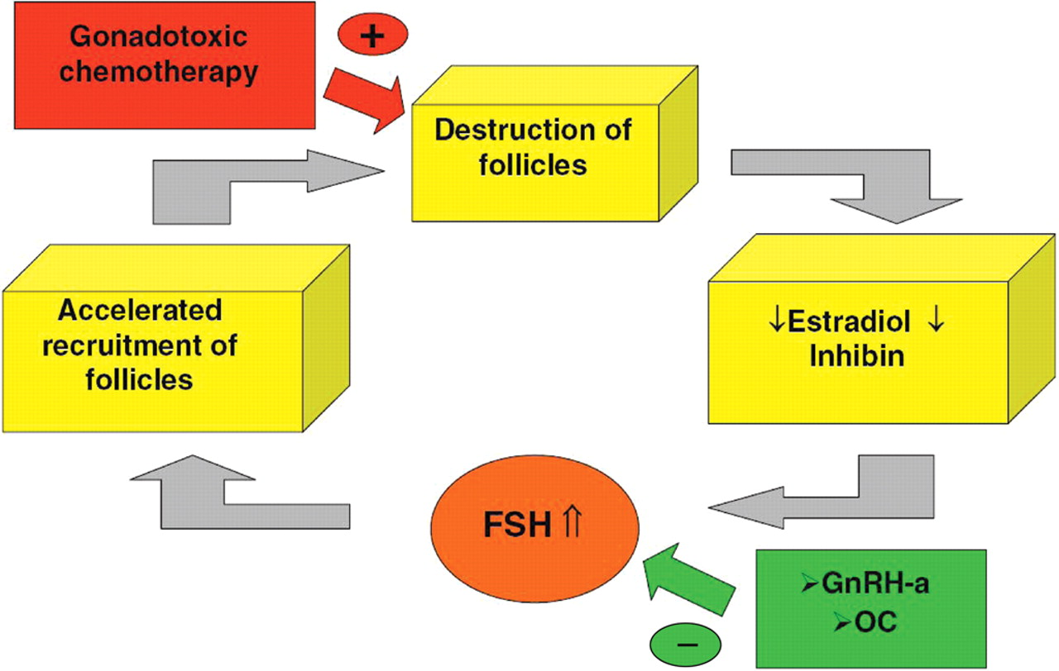
Analozi GnRH i kemoterapijom uzrokovana gonadotoksičnost
Supresija jajnika
Očuvanje plodnosti
Blumenfeld Z , and von Wolff M Hum. Reprod. Update 2008;14:543-552
© The Author 2008. Published by Oxford University Press on behalf of the European Society of Human Reproduction and Embryology. All rights reserved. For Permissions, please email: journals.permissions@oxfordjournals.org
Notes:
Vicious pathophysiologic cycle and the protective effect of GnRH-a or OCs against chemotherapy-associated gonadotoxicity. The gonadotoxic chemotherapy destroys follicles causing a decrease in estrogen and inhibin secretion, bringing about an increase in FSH concentration due to the negative feedback. The increased FSH causes an enhanced recruitment of follicles which are further destroyed by chemotherapy. The administration of GnRH-a or OC may prevent the increased FSH concentration, thus rescuing the follicles from accelerated atresia. FSH, follicle-stimulating hormone; GnRH-a, gonadotrophin-releasing hormone agonist; E2, estradiol; OC, oral contraceptives.

Slide 33
Očuvanje plodnosti: agonisti GnRH – supresija jajnika
Depo
6 mj.
Triptorelin – Decapeptyl
Goserelin – Zoladex
Leuprolid - Lupron
- učinak ograničen starenjem
- žene mlađe od 37 g. – produžuje se fertility window >7g
Kemoterapija + Ag GnRH
amenoreja 5-15%
PR 15-25%
Kemoterapija bez Ag GnRH
amenoreja 40-80%
Bez recidiva 84% (5 g) i 76% (10 g)
Preživljavanje 96% / 91%

Slide 34
Agonisti GnRH – mehanizam djelovanja
Lokalni hipoestrogeni uvjeti
Smanjeno regrutiranje primordijalnih folikula iz pričuve
Hipoestrinizam – smanjena perfuzija jajnika
Promjena parakrinih uvjeta u folikulu (smanjena dinamika folikulogeneze)
Povisuje aktivnost antiapoptoze
Čuvaju zametne matične stanice jajnika

Slide 35
Učinkovitost i sigurnost ag GnRH
Nema definitivnog konsenzusa
POEMS randomizirana studija ( N≥ 400)
Nezreli folikuli nemaju receptore za FSH i GnRH
Folikuli gube kvalitetu
Češći spontani pobačaji i IUGR
Ne štite od radijacijskog zračenja
Učinak kemoterapije je slabiji ?
Marhholm,CME,2007
Goldhirsch et al, Amn,Onc,2005
Seli et al, Curr.O.O.G,2005
Oktay et al, J.Oncol,2007

Slide 36
Transpozicija jajnika
Dobra opcija kod radioterapije
Medijalna i lateralna transpozicija ( iza uterusa, zdjelični zid, 3 cm od polja zračenja)
Reproduktivna funkcija nakon transpozicije
Preporuka – pauza godinu dana nakon zračenja
Komplikacije – infarkt tube, ciste, migracija jajnika…

Slide 37
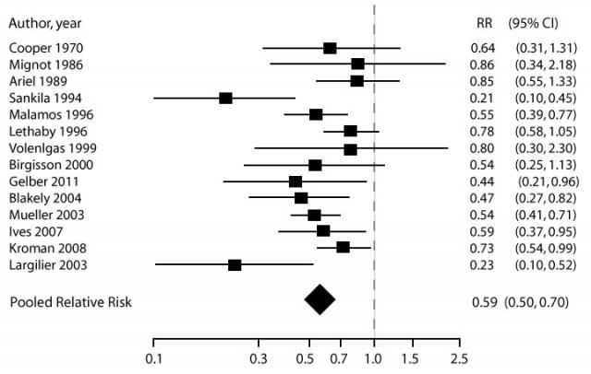
Sigurnost trudnoće nakon raka dojke
“Healthly mother effects”
manji rizik ako je razmak > 2 g.
zdravije žene koje su zanijele?
preporučljivo > 5g. razmak
Overall survival analysis of women who became pregnant after cancer. Adapted from Azim HA, Jr., Santoro L, Pavlidis N, et al. Safety of pregnancy following breast cancer diagnosis: a meta-analysis of 14 studies. Eur J Cancer;47:74-83.
Notes:
The available data, generally reported in retrospective cohort studies, does NOT indicate an increased risk of recurrence of cancer in women who become pregnant after cancer. This holds true even in women with hormone sensitive cancers, like breast cancer.
Several studies have shown that overall survival is better for breast cancer survivors who subsequently conceived, possibly due to the “healthy mother” effect¹.
A recent meta-analysis of 14 studies demonstrated that women who became pregnant after breast cancer had improved overall survival compared to women who did not become pregnant, with a pooled relative risk of 0.59 (95% CI 0.5-0.7)².

Slide 38
Ključne točke…
Napredak u dijagnozi i liječenju zloćudnih bolesti, nuspojava – neplodnost
Kemoterapija je gonadotoksična – individualni pristup - novi protokoli liječenja i adekvatni timing!
Organizacijski, stručni napor… suradnja onkologa, reproduktivnih endokrinologa, kliničkih i baznih istraživača
Suradnja sa sociolozima, pravnicima, edukacija…
Osnivanje regionalnih i nacionalnog onkofertilitetnog povjerenstva
Preporuka i izbor adekvatne opcije očuvanja fertilne sposobnosti

